Slide 1
TRANSBOT
Reunión con Rubén Giampieri.
LAC, 29/09/2026
GUILLERMO ROLLE
MATEO ANNAN

Slide 2
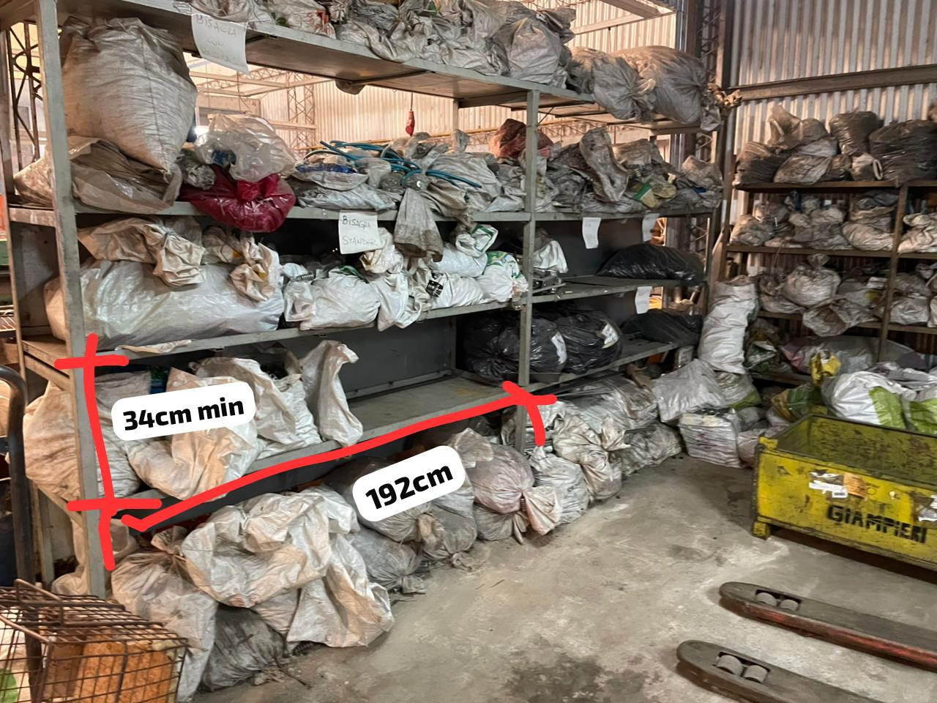
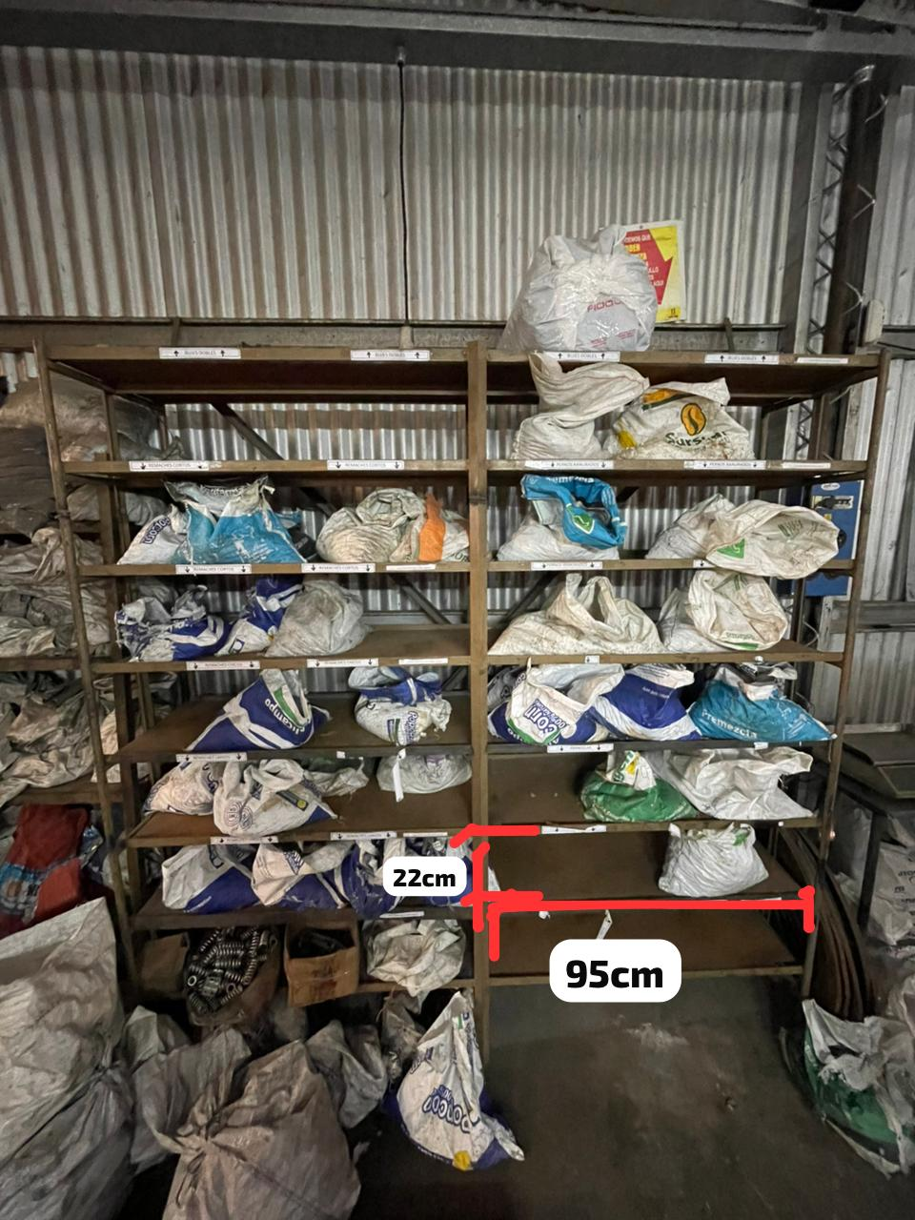
OBJETIVO
- Transporte autónomo de materiales desde el depósito hasta estaciones de trabajo: bisagras, resortes, tuercas, etc.

Slide 3
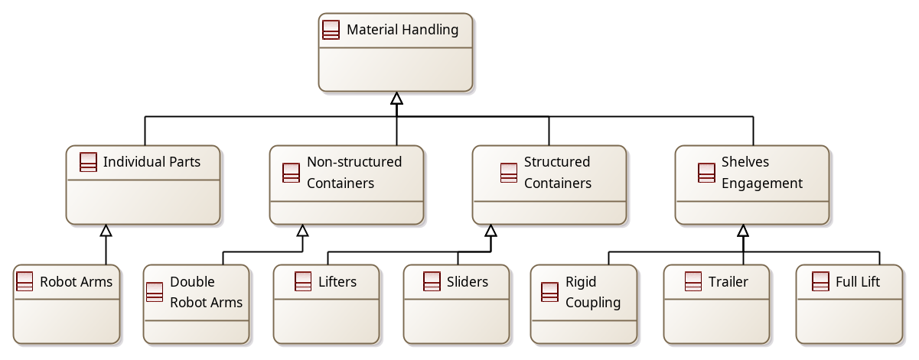
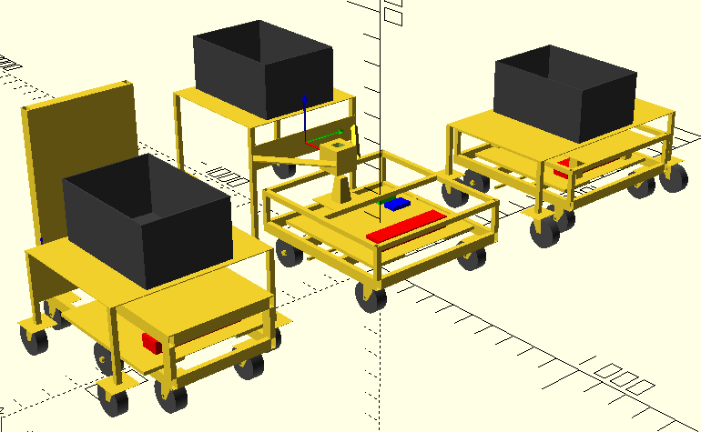
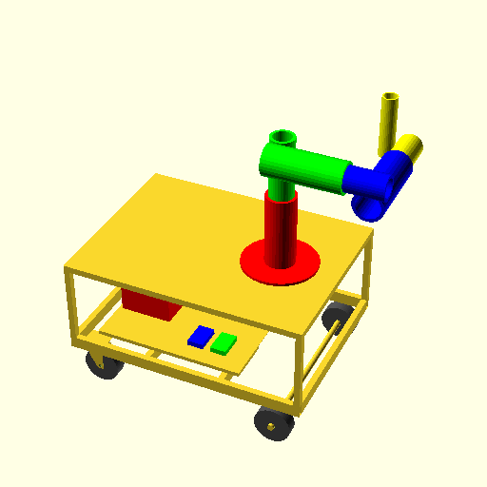
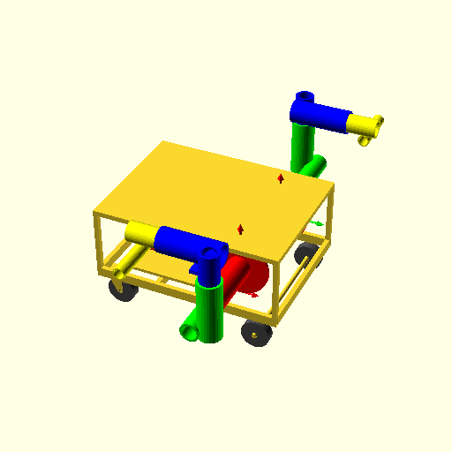
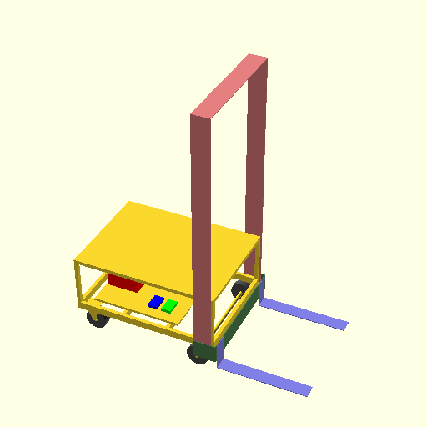
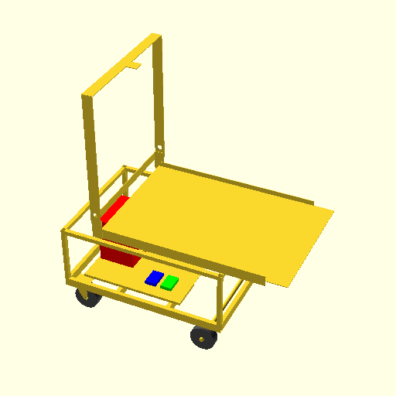
Árbol de alternativas
según naturaleza de interacción con los materiales
Piezas individuales / pequeños grupos
Cajas, canastos, etc.
Bolsas (como hoy)
Mesas móviles
-- actuador p/levantar mesas
- inestable (cm alto)
- seguridad (uñas adelante)
-- maniobras
-- lento: carga/descarga por pieza
-- complejidad:
Muchos GDL p/controlar
- requiere ruedas (o similares) en los canastos
++ simplicidad func.
Dificil acople rígido

Slide 4
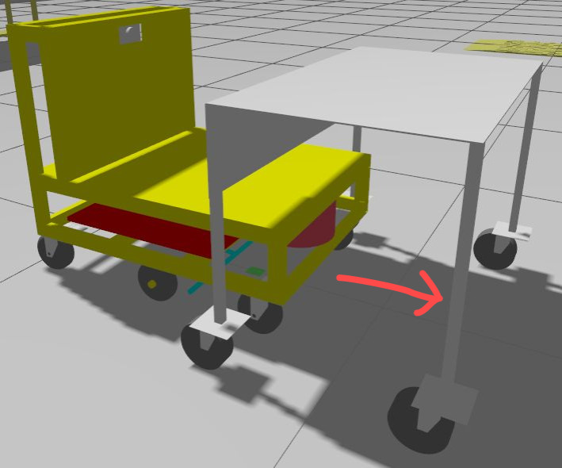
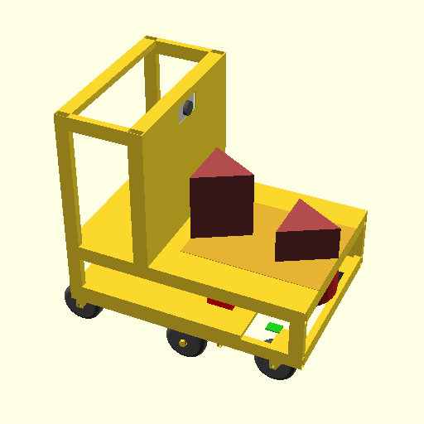
Alternativa: empujador de mesas móviles
Respaldo (apoya con la mesa)
Caja con electrónica
Cuñas
Mesa Móvil
2x ruedas motores (dif.)
4x Ruedas cáster
Tipo L: entra debajo de la mesa y la empuja con el respaldo.
Al doblar, la mesa impacta con el lateral del robot.
No tiene posibilidad de retener la mesa al frenar.
Con cuña: entra debajo de la mesa y apoya sobre la cuña.
Al doblar, la mesa apoya en el lateral de la cuña.
No tiene posibilidad de retener la mesa al frenar.

Slide 5
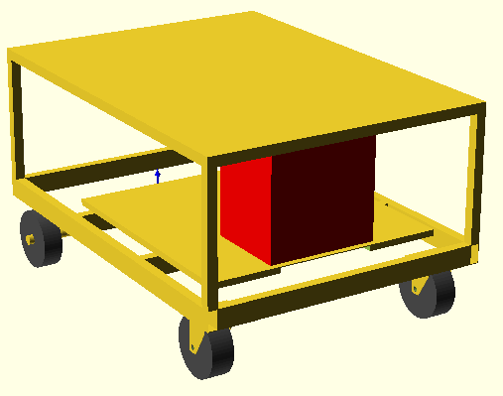
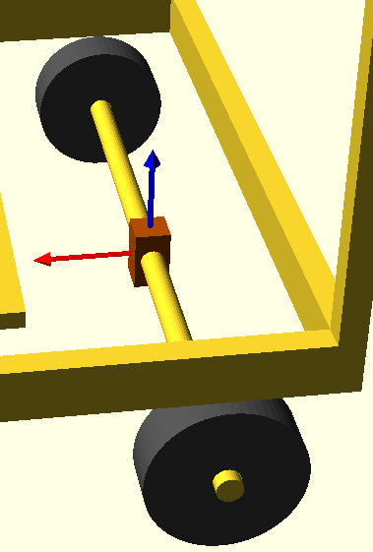
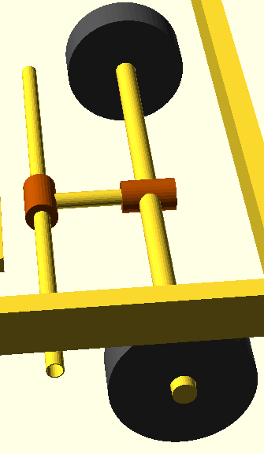
Suspensión (no activa)
- Ruedas duras
- Vibraciones → daños/imprecisión en la electrónica
- Estabilidad
- Apoyo de las ruedas motrices ante irregularidades del suelo.
- Esfuerzos transmitidos a la estructura
RÍGIDA (SIN SUSPENSIÓN)
SUSPENSIÓN DE EJE
SUSPENSIÓN INDEPENDIENTE
1 GDL (P)
2 GDL (RR)

Slide 6
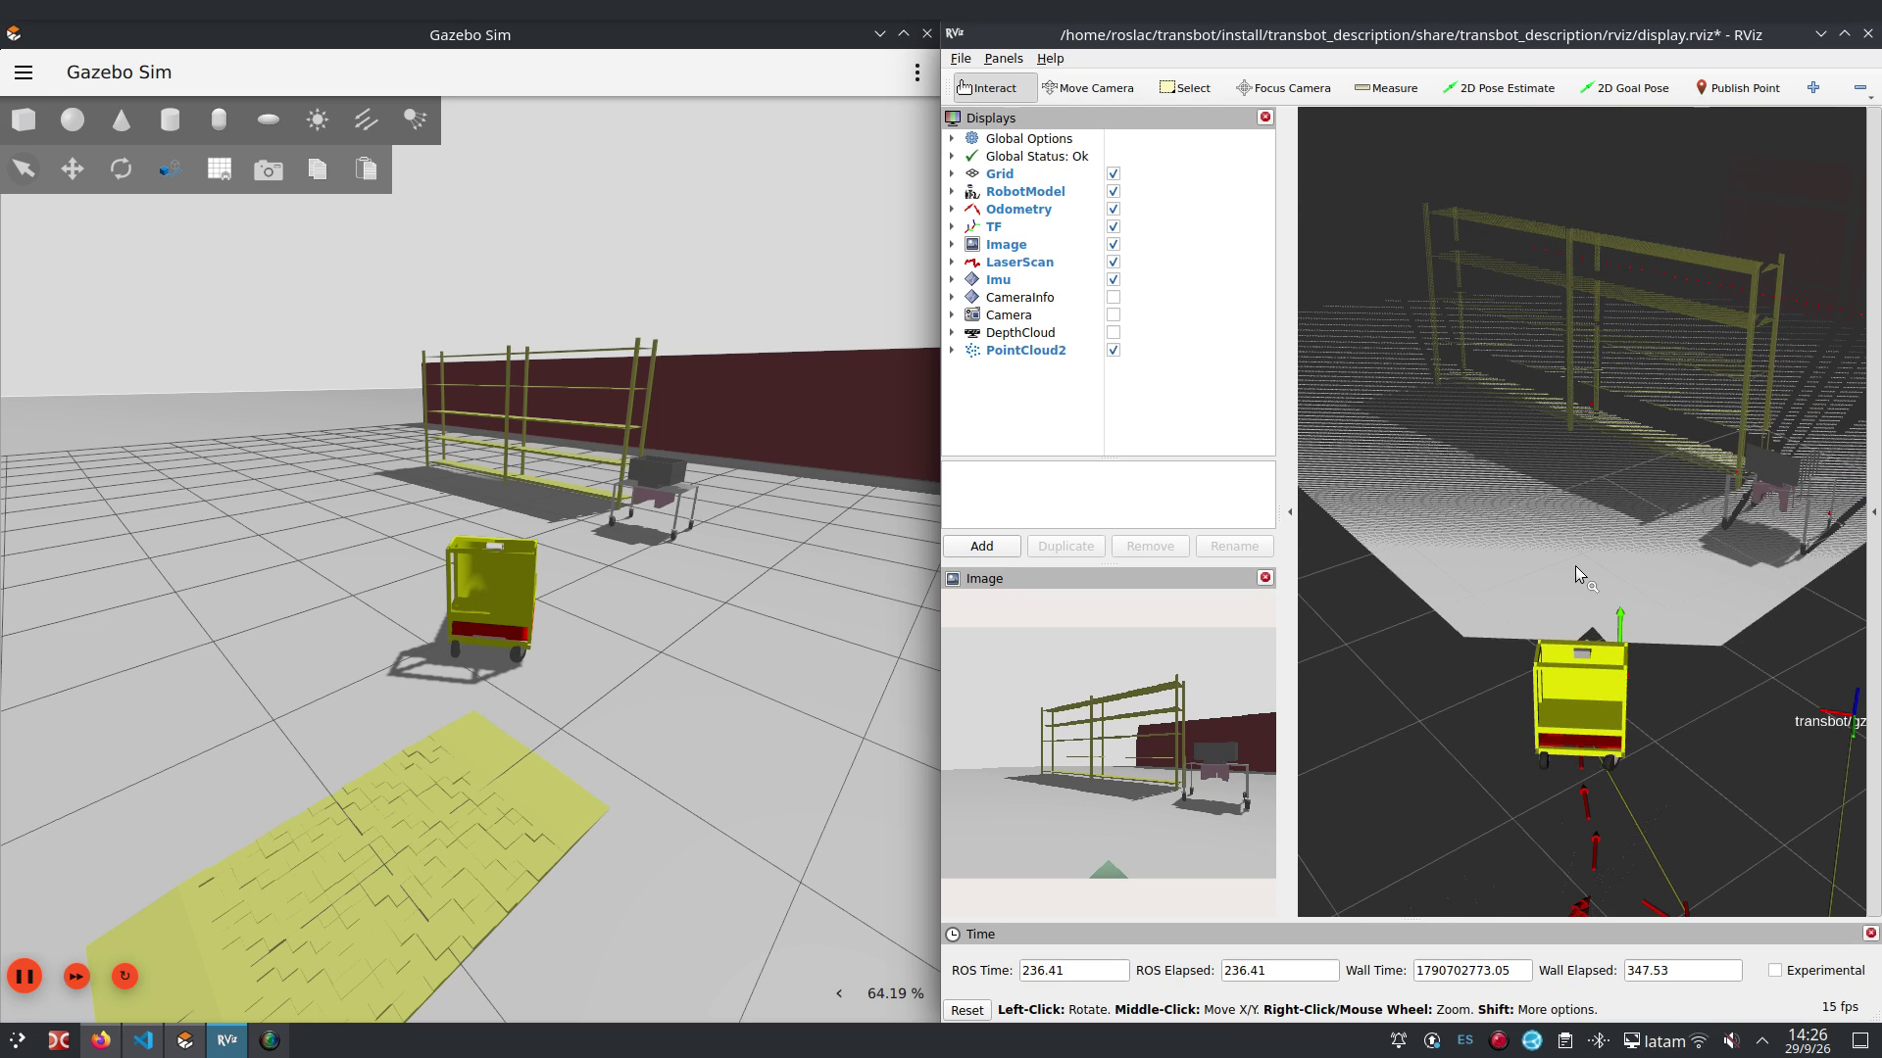
Sensores (localización autónoma)
- Encoder motores (odometría)
- LIDAR, barrido láser 360° (distancia)
- Cámara Estéreo de Profundidad (visión + nube de puntos 3D)
- IMU, acelerómetro (aceleraciones)

Slide 7
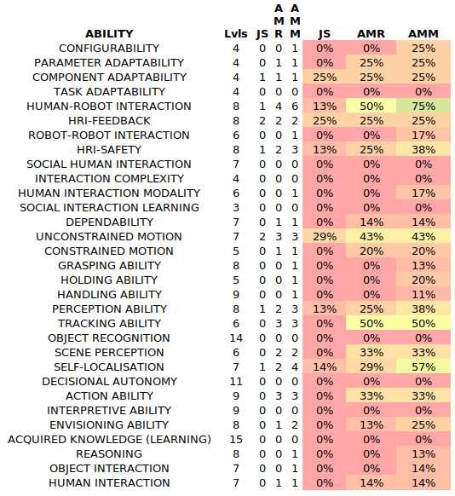
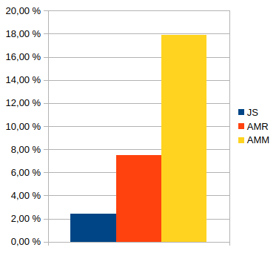
Construcción por etapas (niveles crecientes en autonomía)
MANUAL
(CARRETILLA)
ASISTIDA
(JOYSTICK)
NAVEGACIÓN
AUTÓNOMA
MANIPULACIÓN
AUTÓNOMA
Posibilidad de agregar un manipulador robótico
Nivel de autonomía

